Slide 1
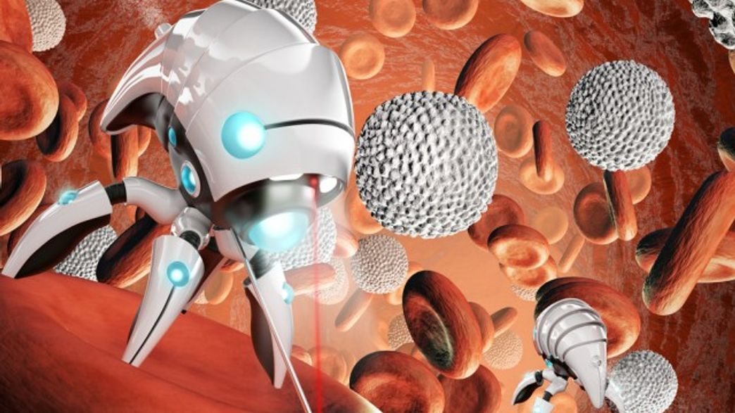
Nanotechnologia
Készítette: Korsós Ádám

Slide 2
Mi az a nanotechnológia?
A nanotechnológia a nanoszerkezetek jellemzőivel, előállításával és mérnöki alkalmazásaival foglalkozó fizikai és kémiai szakterület, mely tágabb értelmében az alkalmazott tudomány és technika széles területeit fedi le.
Bár a nanotechnológia nagyon futurisztikusnak hangzik valójában már 1980-ban elkezdődött a kutatása mikor feltalálták az STM-mikroszkópot.

Slide 3
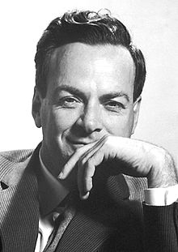
Richard P. Feynmann
1959. december 29-én Richard P. Feynmann Nobel-díjas fizikus beszédet tartott az Amerikai Fizikai Társaság éves találkozóján „There's Plenty of Room at the Bottom” melyben már elméleti síkon beszélt olyan nano objektumokról amik atomokat tudnak manipulálni.

Slide 4

Növekvő hírnév és problémái
Prey(2002)
Drexler–Smalley debate
Richard Smalley nano technológia ellen volt
Eric Drexler a moleculáris összeszerelők kutatója volt
Nyílt vitájuk 2001-2003-ig tartott
Michael Crichton novellája
Egy elszabadult nanógépről szól ami átveszi az irányítást.
Kritizálták hogy félelmet akar kelteni egy így is alig ismert tudományi ág ellen.

Slide 5
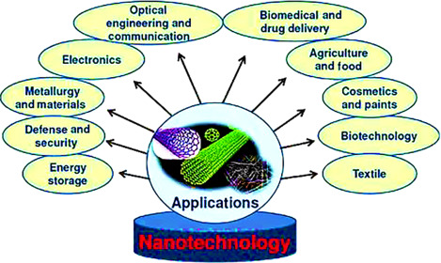
Nanotechnológia használata napjainkban.
Már napjainkban is használunk nanotechnológiát
Vízálló ruhákban
Naptejben
Elektronikai készülékekben

Slide 6
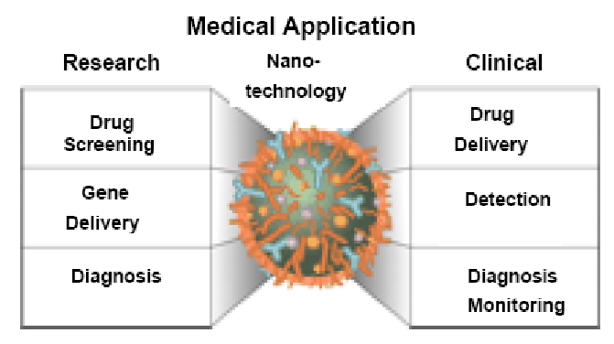
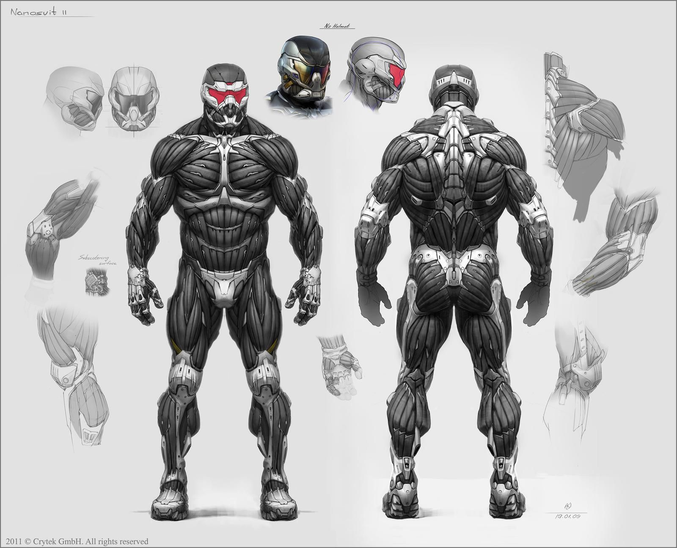
Nanotechnológia a jövőben
Főként az orvostudományban lehet nagy része
Katonai célokra is lehetséges lehet a használatuk.

Slide 7
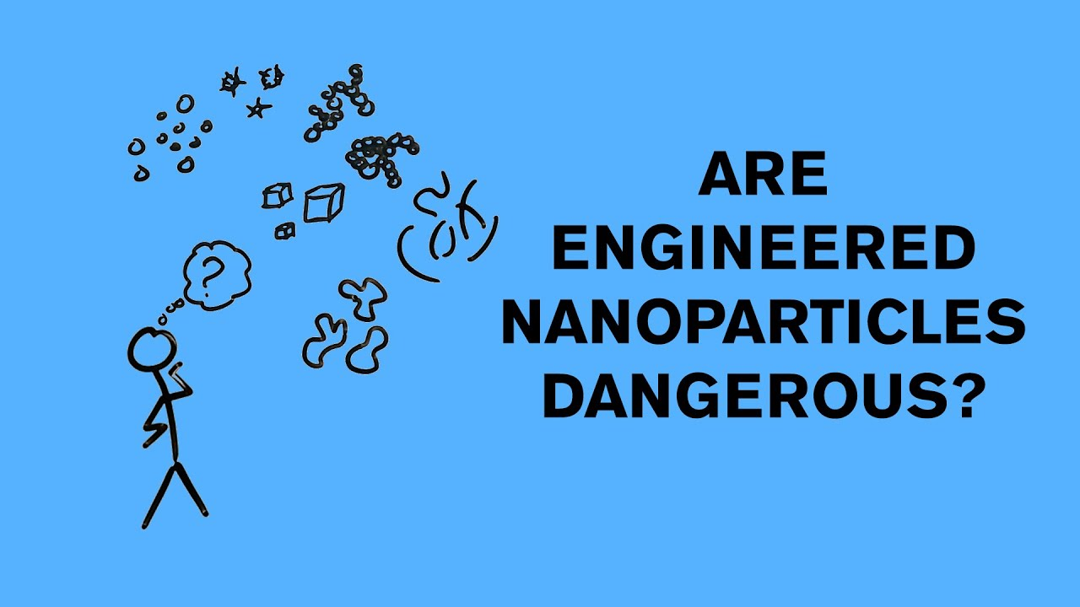
A Nanotechnológia veszélyei
Szén nanocsövek károsítják az immunerendszerünket
Vannak nanorészecskék amik képesek áthatolni az Agy-vér határt.
Károsíthatják a tüdőt.

Slide 8
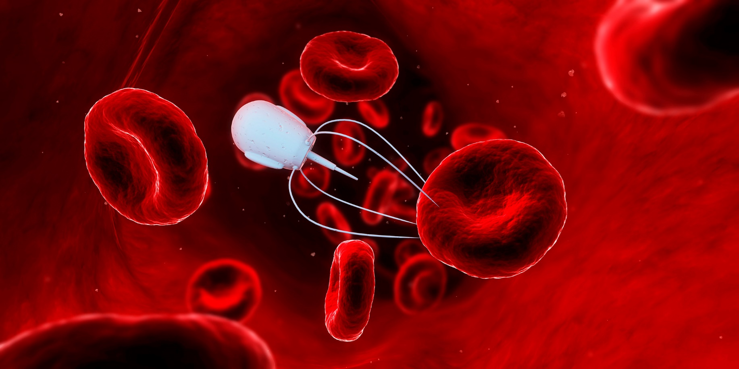
Végső vélemény
Jelenleg nehéz egy végső véleményt mondani
Minden a felhasználásán múlik
Nem valószínű hogy mi látni fogjuk használatban

Slide 9
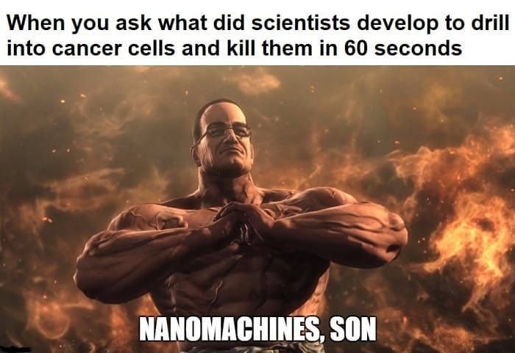
Források:
https://www.ohsrep.org.au/nanotechnology_-_a_new_hazard
https://www.informed.hu/betegsegek/cancer/a-nanotechnologia-a-rakgyogyaszatban-is-a-jovot-jelenti-73271.html
https://hu.greatplainsparanormal.com/6449743-nanotechnology-can-lead-us-to-a-brighter-future-how-alternative-view#menu-3
https://nanografi.com/blog/military-applications-of-graphene/
https://en.wikipedia.org/wiki/Nanorobotics
https://en.wikipedia.org/wiki/Nanotechnology

